Slide 1
市政報告・予算要求懇談会にご参加のみなさんへ
日本共産党市会議員 加藤あい

Slide 2
《２０２１年度決算》は・・黒字。 危機をあおる誇大宣伝との党議員団の指摘通りに
２０２０年11月 △500億円 中期財政見通し
２０２１年 2月 △236億円 予算編成時
２０２２年 4億円（黒字）決算
市長は、一昨年の秋には500億円の財源不足であり「財政破綻の危機」と説明。市民新聞等で「財政危機キャンペーン」で市民を脅しました。ところが、予算編成時には、264億円の上振れとなり、結局、決算では、「財政破綻を回避」として4億円の黒字の見通しを発表。

Slide 3
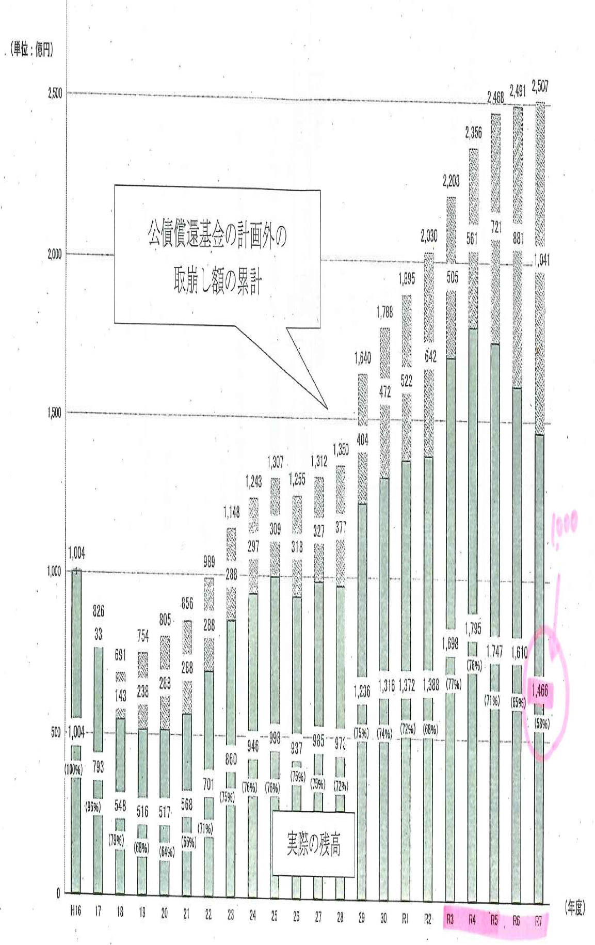
財政破綻ならぬ『財政危機論』が破綻 「行財政改革計画」の撤回を
✔4億円の黒字だが実質85億円の赤字！？
2月補正予算で187億円の予定外の公債償還基金積立を行ったことをふまえれば実質102億円の黒字
187億円－85億円（予定外）
＝102億円の黒字
・✔当初計画より400億円の収支改善
25年度1000億円の公債償還基金必達目標から見て1400億円以上を確保。おおかた400億円の収支改善。
1466
1000
「社会的な課題の解決、これを税金で、公務員が、行政がやらなければならないという時代は終わっている」
門川市長の2020年9月の幹部職員（「行財政改革推進本部」）への訓示
2025年
「コロナ禍と財政危機という2つの危機」を「改革の契機に」（2020年12月28日の市長記者会見）「惨事便乗型」
＝便乗の前提が崩れた。敬老乗車証改悪・保育所補助金カット・学童保育料値上げなど負担増・市民サービス削減53億円（4年分で200億円）の復元は可能。

Slide 4
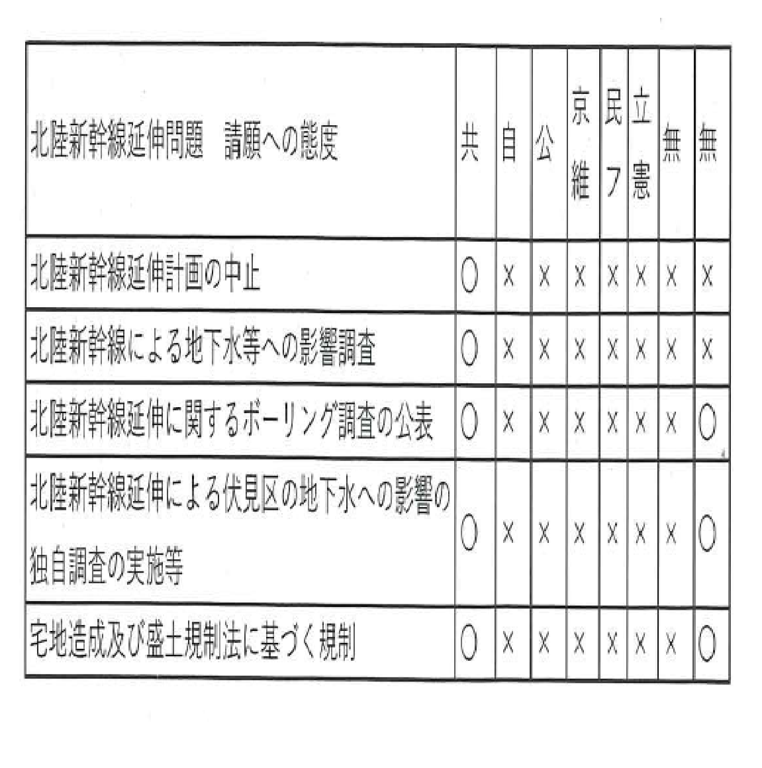
慢性的な財政の厳しさは失政の結果 税金の使い方を改める。ムダな大型公共事業をやめ、大企業富裕層への負担を
決算年度にも、市庁舎整備（55億円）・芸大（28）・三施設（3）・小中一貫など精査が必要な事業。北陸新幹線延伸中止・「北山文化･交流拠点地区の地域まちづくり構想の撤回」など切実な請願の採択を求めて質疑。
累進性・格差縮小の増収対策を
14政令市がすでに実施している法人市民税法人税割の税率を制限税率一杯８.４％まで引き上げることで10年で50億円の増収を実現することを提案。市民税の所得割が一律の税率８％に改悪される以前の３段階の水準に戻せば１００億円の増収となることから、国に要望することを求めています。

Slide 5
くらし再建と子育て支援で「好循環」の自治体づくり
日本共産党も参加する「大山崎民主町政の会」が支持する前川町長が2期目当選した大山崎町では・・
公立保育所存続、上下水道料金基本料14ヶ月無料、自校式中学校給食実施などてあつい住民サービスを実施。
↓
合計特殊出生率1.85（全国平均1.36）・3年間で260世帯増・税収3.3億円増・財政調整基金は三年前の3倍1９億円という「好循環」を実現。
関係者の運動・実態告発と結んだ議会論戦により「今年度に続いて来年度も保育料を据え置く」と表明。
次は全員制の中学校給食等支援策をとアンケート活動に取り組んでいます。民間保育園補助金削減ー8割の職員が働き続けられないと回答するなど影響は大きく、補助金を元に戻すよう強く求めました。
自民・公明のみならず、維新・京都・・「小学校と同様の温かくて美味しい中学校全員給食の実施を実現しよう」と市政報告に書く一方で、同趣旨の請願に反対。一方で、「全員制の中学校給食は避けがたい流れ」（立憲・9月市会代表質問）

Slide 6
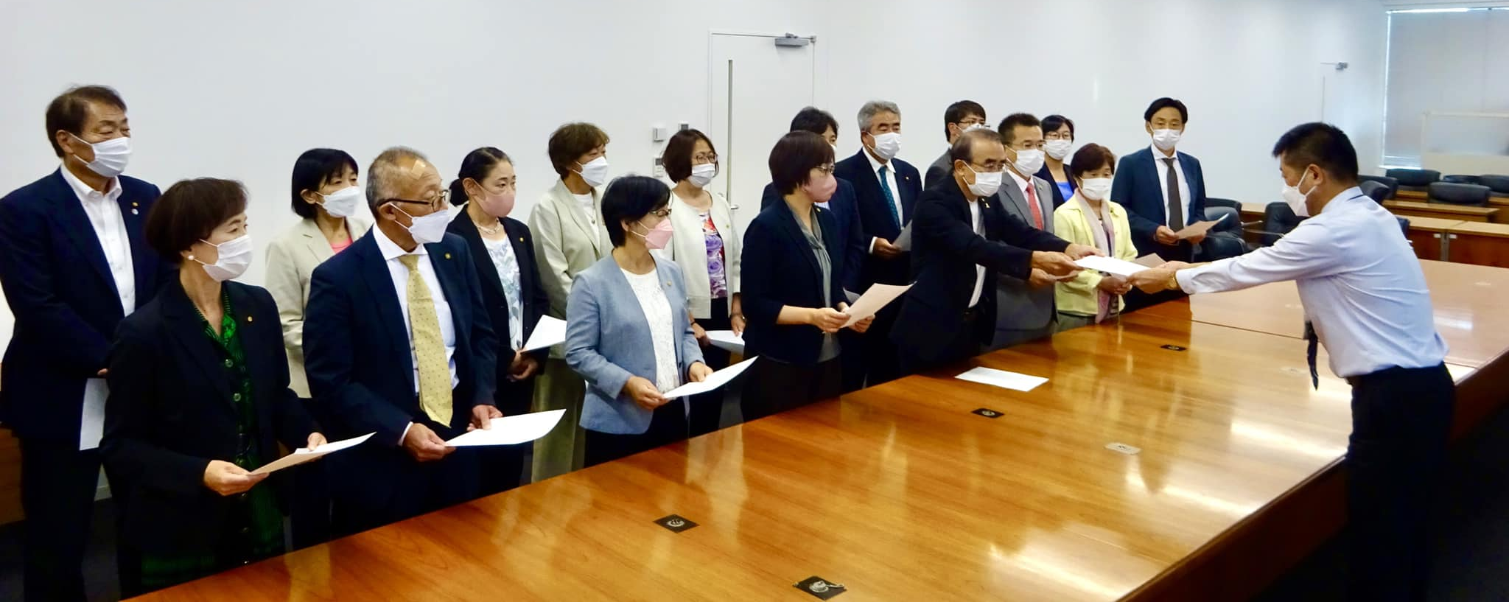
新型コロナウイルス感染症対策及び物価高騰対策についての緊急申し入れ
9月30日、党議員団 申し入れ
・新型コロナウイルス感染症及びインフルエンザの冬の感染拡大に備え、医療提 供体制と保健所体制を強化すること・一ヶ所に集約した保健所機能を各行政区・支所にもとし、公衆衛生体制の再構築を図ること。正規職員の増員をはかり、保健所体制を抜本的に強化すること・食料支援の活動などへの支援を拡充・創設すること・小中学校における学校給食費の無償化を行うこと・上下水道料金の減免制度創設」等17項目の要望を市長に申し入れ。9月市会で徹底論戦しました。

Slide 7
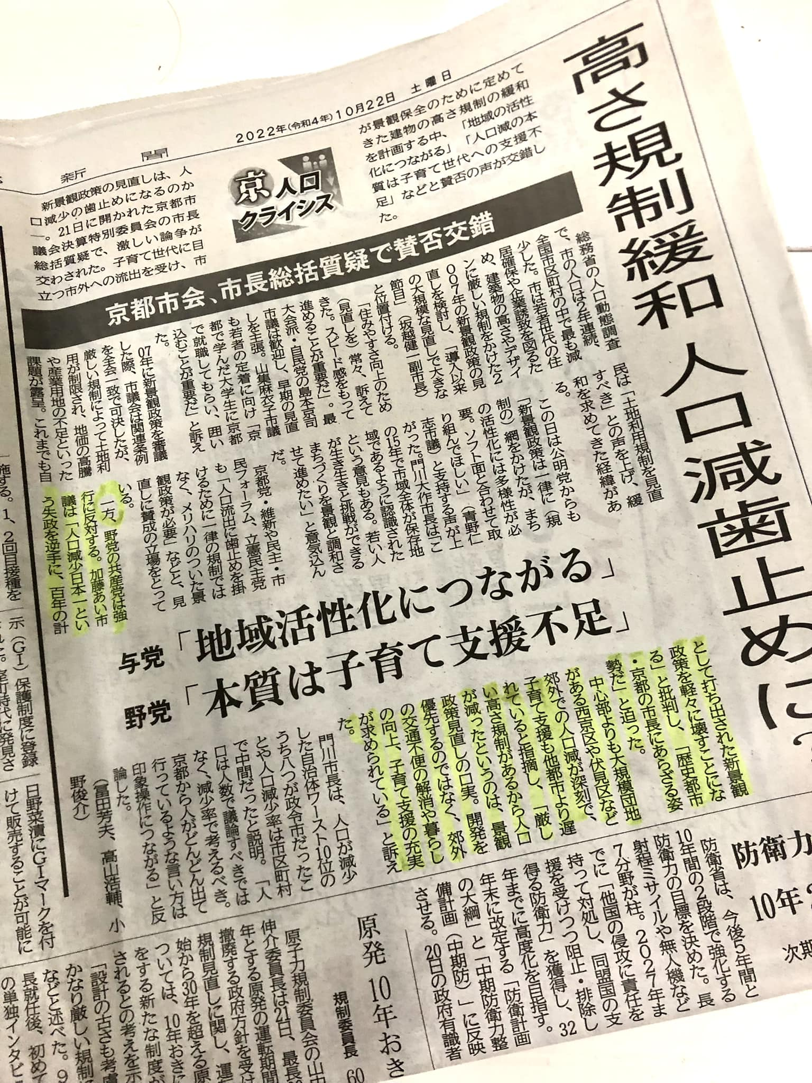
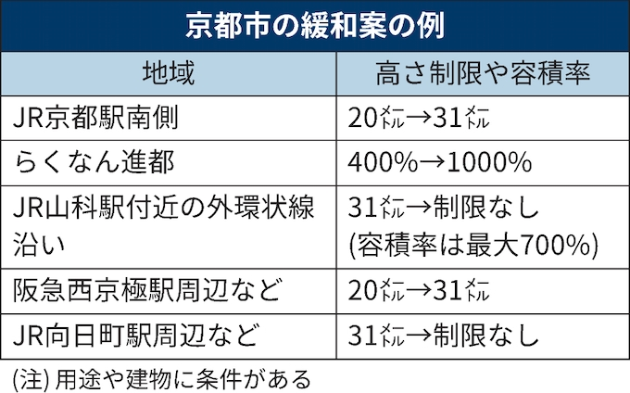
住み続けられるまちづくりへ
・「特例許可」でまち破壊。
・市内中心部の公共施設跡地に次々ホテル誘致。
人口減を口実に「新景観政策」こわし！？
高さ規制をなくすことを「みんなが暮らしやすい」まちのためだとごまかしています。
市長は「20階建てのような高層マンションを建て」「らくなん進都のような高さ規制の除外地域を拡大する」「高さ規制だけが景観ではない」「開発できるところがなければ窒息してしまう」と発言。開発資本の利益優先の姿勢を示しています。「スカイラインは市民のもの」との原点に立ち返り、子育て支援策の充実とくらしの再建にむきあうことこそ必要です。
11月15日18時半～
まちづくり連続講座第3回にご参加ください

Slide 8
統一協会問題
9月市会 統一協会被害救済へ意見書可決 自民・公明は反対
日本共産党、民フ、立憲、無所属議員提案の「統一協会による被害の救済・防止を求める」意見書が賛成多数で可決されました。同意見書では「被害救済の法整備」「相談体制強化のための予算措置」「統一協会と政治家の癒着を究明し、国民への説明責任を果たす」ことを求めています。自民公明は反対しました。
一方、日本共産党と小山田議員（無所属）が提案した「解散命令請求」を求める意見書については、他会派すべてが反対し、否決。
「痛恨の極み」「縁を切る」（市長）全庁調査で被害くりかえさない行政運営を
「京都市街路樹サポーター制度」のサポーターに世界平和統一家庭連合（統一協会本体）が登録されていることが独自調査で判明。市長総括質疑のやまね議員の追及で「旧統一協会は反社会的行動あった団体」「（街路樹サポーター登録について）痛恨の極み」「縁を切る措置をとる」と市長に答弁させました。
委員会審議では・・
○維新議員
党議員が決算年度含めて京都市街路樹サポーターに世界平和統一家庭連合が登録されている重大事実を示して質疑をしている最中に手を上げ、「決算に関係ない」「決算の審議ではない」と質疑を妨害（決算特別委員会第2分科会2022年10月14日）
○自民党議員
「旧統一教会が反社会的団体かはまだ決まっていない」と発言（教育福祉委員会2022年9月7日）
11月市会もご一緒に引き続き声をあげていきましょう

